Slide 1
NiceTours

Slide 2
Basic Idea
Begrenzte Zeit in fremder Stadt?
Lerne deine Umgebung und seine Sehenswürdigkeiten mit einer simplen Stadttour kennen
Lass dich über deine Smartwatch navigieren
Empfange Infos über jeweilige Attraktionen
(Bild anfügen? → z.B. Sehenswürdigkeiten wie Sachsenross)

Slide 3
Target Users
Erkundungsfreudige Fußgänger
Oft in fremden Städten unterwegs
Kein Geld für Reiseführer oder Stadttouren
Für jeden Smartphonebesitzer geeignet
Optional: Smartwatch bietet zusätzliche Funktionen
(Bild anfügen?)

Slide 4
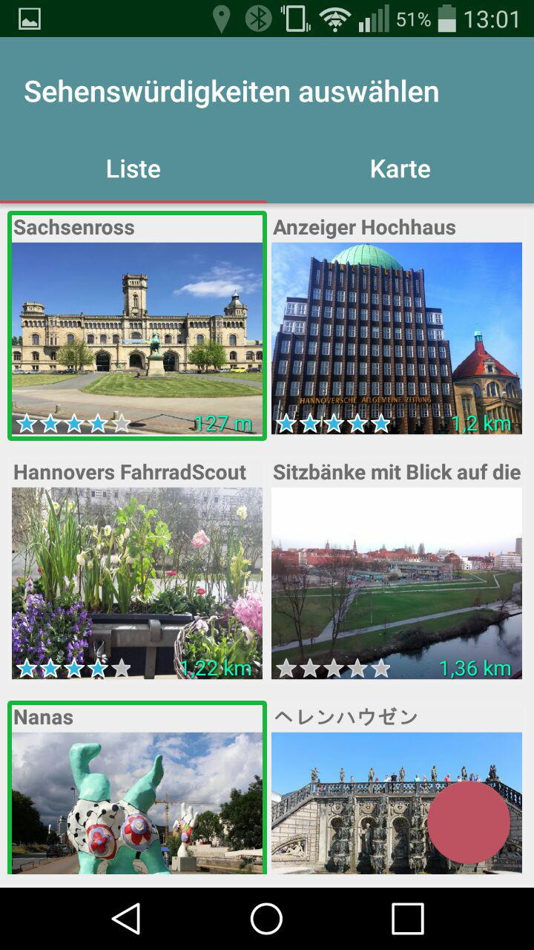
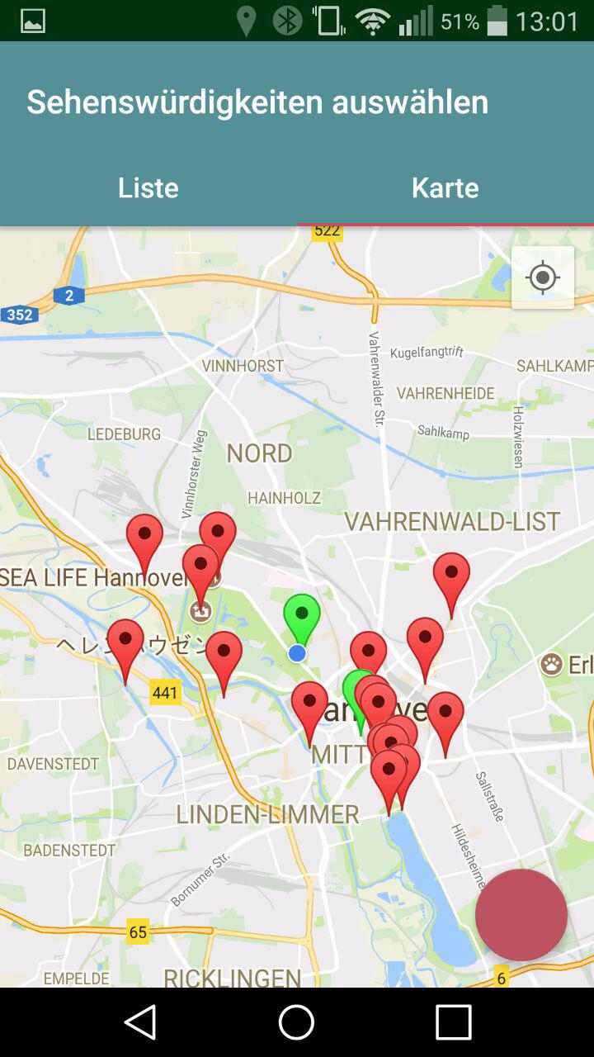
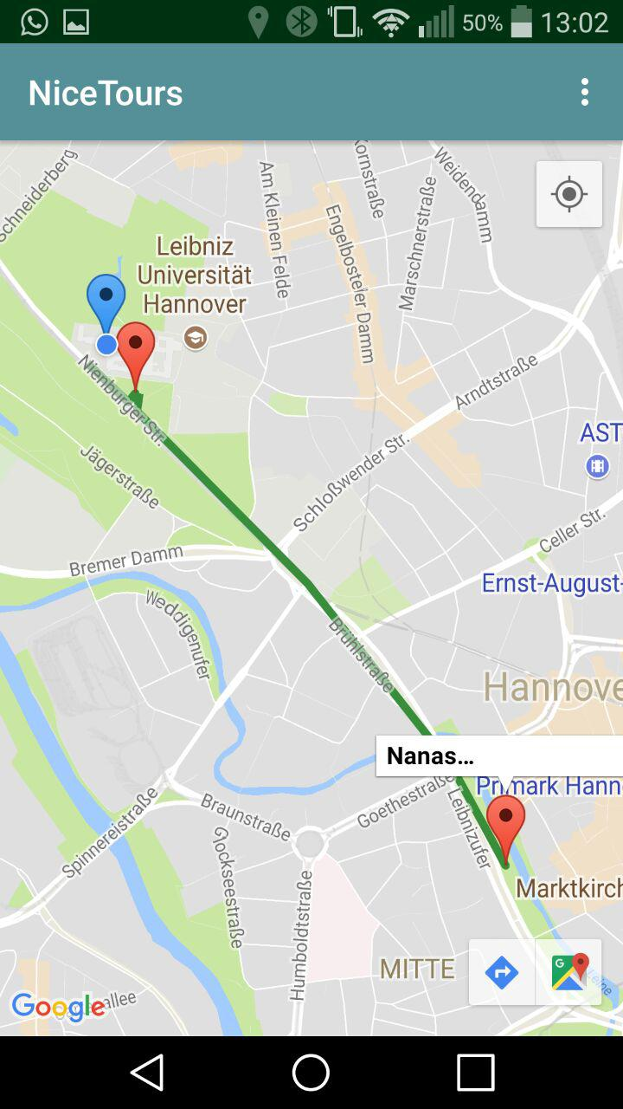
Features
Eigene Routengenerierung
Praktische Auswahl der Attraktionen über sowohl Bilder wie auch Standorte möglich
Navigation und Infos direkt auf der Smartwatch
  Kein agieren mittels Smartphone notwendig

